Slide 1
第三章 配位化合物

Slide 2
18世纪，人们在研制颜料时得到一些结构复杂的化合物。
1704年德国人巴赫为研制颜料制得普鲁士蓝Fe₄[Fe(CN)₆]₃ ；
1789年法国化学家塔萨尔特研制出了橙黄盐[Co(NH₃)₆]Cl₃，后又得到红色晶体[Co(NH₃)₅(H₂O)]Cl₃等。
实验表明：
[Co(NH₃)₆]Cl₃ = [Co(NH₃)₆]³⁺ + 3Cl⁻
无论在固态或液态都以[Co(NH₃)₆]³⁺形式存在;
明矾KAl(SO₄)₂·12H₂O→复盐。
KAl(SO₄)₂·12H₂O = K⁺ + Al³⁺ + 2SO₄²⁻ + 12H₂O
在溶液中以简单离子形式存在。
为区别于一般简单化合物，将[Co(NH₃)₆]Cl₃这类化合物称为复杂化合物或络合物 (Complex Compound)。

Slide 3
1979年，中国化学会统一将这类化合物命名为配位化合物，简称配合物，因为这类化合物中都含有配位键 。
配位化合物种类繁多，在生产和科研中广泛应用，除了经典的配位化合物以外，近年来配合物领域又出现了许多分支，如金属有机化合物、生物无机化合物、蔟状化合物等。
本章仅对配合物的基本知识、经典配合物的化学键理论作一介绍。

Slide 4
3.1 配合物的基本概念
3.1.1 配合物的定义及组成
1. 定义：以配位键为特征的复杂化合物。
配位键是共价键的一种，实质仍然是两个原子共用电子对。
配合物以配位键为特征，分子中还可以有其它的化学键。
如：[Co(NH₃)₆]Cl₃中， [Co(NH₃)₆]³⁺与Cl⁻之间为离子键。
CO、NH₄⁺中也有配位键，但它们不是以配位键为特征，而是以正常的共价键为特征，所以它们不称为配合物。

Slide 5
2.组成
配合物由内界和外界两部分组成。如 [Co(NH₃)₆]Cl₃
内界：方括号内的部分。由中心离子（或原子）与周围配位的负离子或分子组成，写于方括号内，是配合物的特征部分。
外界：方括号之外的部分为外界，它由一定数目带相反电荷的离子与整个内界相结合，使配合物呈中性。
有的配合物无外界，如[Ni(CO)₄]、[Cr(CO)₆]

Slide 6
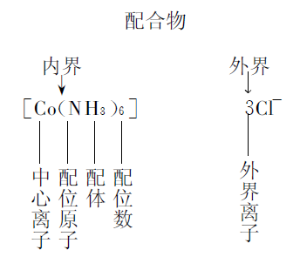

Slide 7
① 中心离子(或原子)→形成体
一般为带正电荷的金属阳离子或电中性的金属原子。
如[Co(NH₃)₆]Cl₃、[Ni(CO)₄]及[Cr(CO)₆]
不同外层电子构型的中心离子形成配合物的能力不同。
8e构型的离子，生成配合物的能力弱，而 (9~17)e构型的离子或原子，生成配合物的能力强。
少数高氧化态的非金属也能作为形成体，如[SiF₆]²⁻ 、Na[BH₄]。

Slide 8
② 配位体和配位原子
配位体：与中心离子（或原子）配位的分子或离子叫配位体，简称配体。
配体可以是非金属的单原子离子、非金属多原子离子或分子，如H₂O、X⁻、NH₃、OH⁻ 、CO、CN⁻、SCN⁻等。
配位原子：配体中直接与中心离子（或原子）成键的原子为配位原子。

Slide 9
③ 配位数
与中心离子（或原子）配位成键的配位原子的个数叫做中心离子（或原子）的配位数。
对于单齿配体，配位数即为配体数。
如[Ag(NH₃)₂]⁺中Ag⁺的配位数为2；
[Co(NH₃)₆]³⁺中Co³⁺的配位数为6。
配位数与配体数是两个不同的概念。
对单齿配体：配位数=配体数，
对多齿配体：配位数=配体数×齿数。

Slide 10
④ 配位个体的电荷
中心离子（或原子）与配体电荷的代数和。
配位个体带正电荷称配阳离子，如[Cu( NH₃)₄]²⁺；
带负电荷为配阴离子， [Fe(CN)₆]^{3－} ；
不带电荷为配合分子，如[Ni(CO)₄]、[PtCl₂(NH₃)₂] 。

Slide 11
3.1.2 配合物的命名
1.内外界间命名服从无机化合物命名的一般原则
配阳离子①复杂酸根离子：称“某酸某” ，如CuSO_{4、}[Cu(NH₃)₄]SO₄;
②简单酸根离子：称为“某化某”，如CuCl_{2、}[Cu(NH₃)₄]Cl₂;
配阴离子：按复杂酸根离子命名，如K₂[PtCl₄] 。
2.内界的命名：
配体数 + 配体名称 + “合” + 中心离子元素名 +（罗马数字表示的价态数，氧化态为零时可省略）。如[Fe(CN)₆]^{3－} ， [Ni(CO)₄]
3.若内界含有两种或以上配体时，称混配配合物，命名顺序：
先无机配体后有机配体；先阴离子后中性分子；同类型时，按配位原子元素符号的英文字顺。不同配体之间用圆点隔开。

Slide 12
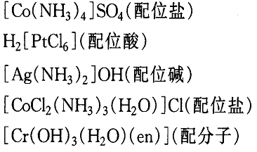
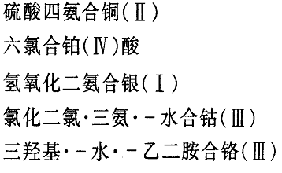
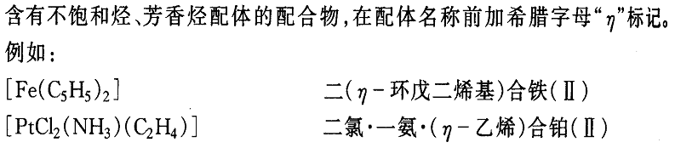

Slide 13
3.1.3 配体的类型
根据配体能提供的配位原子数和结构特征，将配体进行分类：
1. 单齿配体
一个配体只提供一个配位原子与中心离子或原子成键的叫单齿配体，如OH⁻，CN⁻ ，CO， H₂O，NH₃，X⁻ 。
单齿配体与中心离子形成简单配合物。

Slide 14
2. 多齿配体
配体中含有两个或两个以上配位原子的叫多齿配体，其齿数可以是2，3，4，5，6 。
一些含氧酸根如CO₃²⁻、PO₄³⁻、SO₄²⁻等为多齿配体（也可作单齿配体）。
多齿配体中最重要的是螯合配体。同一配体中有两个或两个以上的配位原子直接与同一金属离子配合成环状结构的配体称为螯合配体。
螯合配体是多齿配体中最重要且应用最广的。

Slide 15
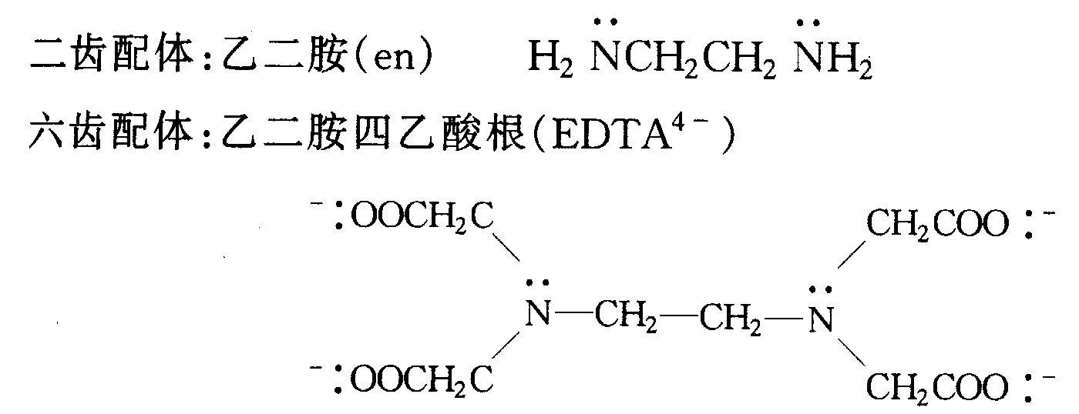

Slide 16
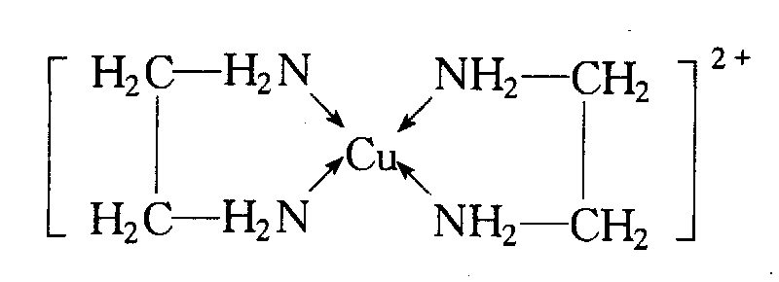
螯合配体与中心离子形成具有环状结构（螯环）的配位个体，即螯合物。五元和六元环结构具有特殊的稳定性。如二乙二胺合铜（Ⅱ）[Cu(en)₂]²⁺结构如下：

Slide 17
3.π键配体
能提供π键电子与中心原子配位的配体称π键配体。
π配体有乙烯（C₂H₄）、丁二烯（CH₂=CH-CH=CH₂）、苯（C₆H₆）、环戊二烯基（C₅H₅⁻）等。由π配体形成的配合物称为π配合物。
π配合物通常出现在过渡金属配合物中。另外CO、N₂ 等也可作为π配体，以N₂作为π配体的π配合物可望用于人工固氮。

Slide 18
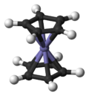

二茂铁，或称环戊二烯基铁，分子式Fe(C₅H₅) ₂

Slide 19
如K₂[PtCl₄]
Pt + HNO₃ + HCl → H₂[PtCl₆] + …
H₂[PtCl₆]的碱金属盐M(I)₂[PtCl₆] (M(I)=K⁺、Rb⁺、Cs⁺ 、NH₄⁺ ) 难溶于水，在化学分析中，利用生成难溶的M(I)₂[PtCl₆]来鉴定K⁺ 、Rb⁺ 、Cs⁺ 、 NH₄⁺ 等离子。
当K₂[PtCl₄]中的一个Cl⁻ 被C₂H₄取代以后形成K[PtCl₃(C₂H₄)] ，该化合物在100多年前就合成出来，但对其结构一直没有得到合理的解释。
C₂H₄是π配体，通过π键电子结合。

Slide 20
3.2 配合物的价键理论
1931年鲍林把杂化轨道理论应用到配合物中，提出配合物的价键理论，用来解释配合物的形成、结构和性质。

Slide 21
3.2.1 价键理论的基本要点
① 中心离子或原子与配位原子间的化学键为共价配键，配位原子的含孤对电子的原子轨道与中心离子或原子的空的价电子轨道重叠，共用孤对电子成键；
② 中心离子或原子的空的价电子轨道通过杂化后与配位原子成键。即形成配合物时，中心原子或离子都必须杂化且都是等性杂化；

Slide 22
③ 配合物的几何构型取决于中心原子或离子杂化轨道类型。
杂化类型 配位数 几何构型 实例
sp 2 直线形 [Cu(Cl)₂]⁻、[Ag(NH₃) ₂] ⁺
sp² 3 平面三角形 [Cu(Cl)₃]⁻ 、[HgI₃]⁻
sp³ 4 四面体形 [Zn(NH₃)₄]²⁺、 Ni(NH₃)₄]²⁺
dsp² 4 平面正方形 [Ni(CN)₄]²⁻ 、[PtCl₄]²⁻
sp³d²、 6 八面体形 [FeF₆]³⁻、[Co(NH₃)₆]³⁺
d²sp³ 6 八面体形 [Fe(CN)₆]³⁻、

Slide 23
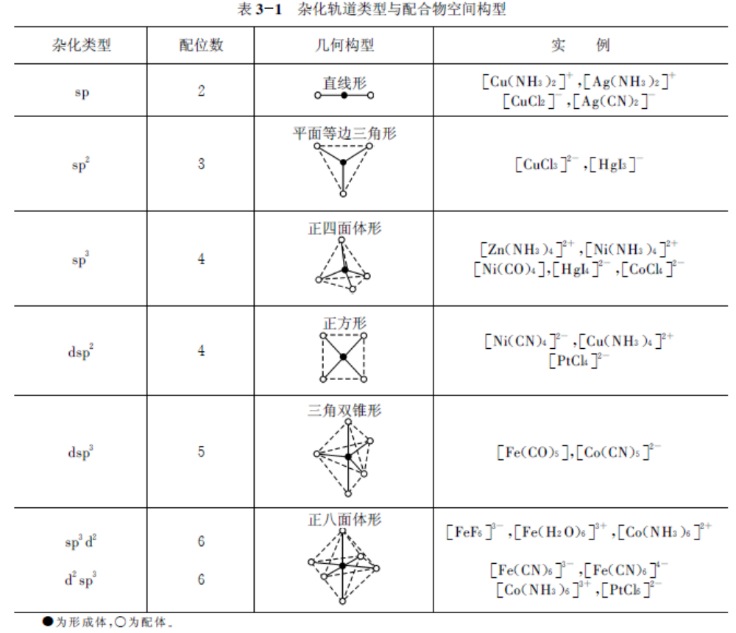

Slide 24
3.2.2 外轨型配合物与内轨型配合物
根据中心离子或原子杂化类型不同，配位键有外轨配键和内轨配键之分，相应的配合物有外轨型配合物和内轨型配合物两种类型。

Slide 25
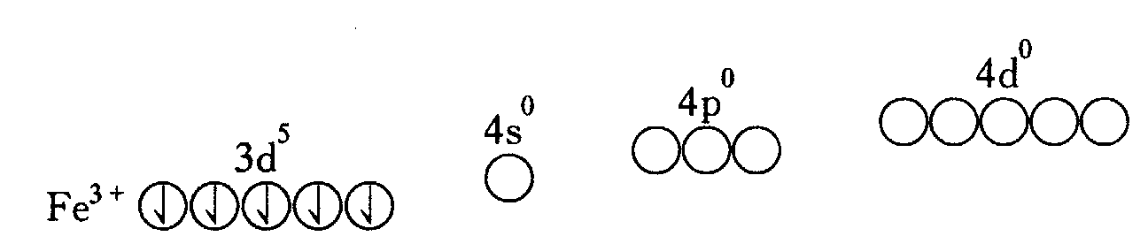
1.外轨型配合物：以[FeF₆]³⁻为例
[FeF₆]³⁻是由一个Fe³⁺和6个F⁻结合而成的。Fe³⁺的价电子构型为 ： 3d⁵ F⁻: 2s²2p⁶
当Fe³⁺与F⁻靠近时， Fe³⁺外层的一个4s轨道，3个4p和2个4d轨道发生杂化，形成6个能量相等，形状相同的sp³d²杂化轨道，通过轨道重叠，共用F⁻的6对孤对电子，形成6个σ配键（P₆₉）。

Slide 26
在[FeF₆]³⁻中，成键时没有打乱Fe³⁺的价电子排布，配体的孤对电子只是进入Fe³⁺的外层（ns，np，nd）杂化轨道中。
这种配位键称为外轨配键，含有外轨配键的配合物叫做外轨型配合物。其特点：
①用外层价电子轨道成键，内层d轨道电子排布不变；
②单电子数多，自旋磁距大（μ_{B}大）
③由于外层d轨道能量高，所以外轨型配合物稳定性相对较低。

Slide 27
2.内轨型配合物：以 [Fe(CN)₆]³⁻为例 。
由于CN⁻中C的电负性小，给出电子的能力强， 对Fe³⁺的价层电子构型（3d⁵）产生强烈的影响，使Fe³⁺的d电子发生重排，5个d电子挤入3个d轨道中，余下2个空的3d轨道，与Fe³⁺的1个4s，3个4p轨道发生杂化，形成6个d²sp³杂化轨道，接受CN⁻的孤对电子，形成6个σ配键。

Slide 28
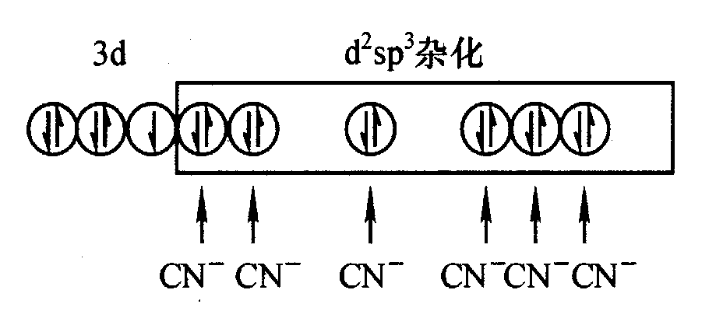

Slide 29
在[Fe(CN)₆]³⁻ 中，成键时打乱了Fe³⁺的价电子排布，配体的孤对电子进入Fe³⁺的内层(n-1)d轨道与外层的ns、np轨道中，这种配位键叫内轨配键，含有内轨配键的配合物叫做内轨型配合物。
其特点为：
①用次外层的d轨道成键，次外层的d电子发生重排；
②单电子数少，自旋磁距μ_{B} 小；
③由于内层d轨道能量低，所以内轨型配合物的稳定性相对较高。

Slide 30
无论中心离子采取sp³d²杂化还是d²sp³杂化，其中每条杂化轨道都是以Fe³⁺为中心，指向正八面体的六个顶点，因此[FeF₆]³⁻和[Fe(CN)₆]³⁻配离子的空间构型都是正八面体。

Slide 31
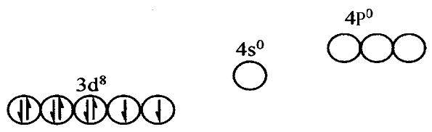
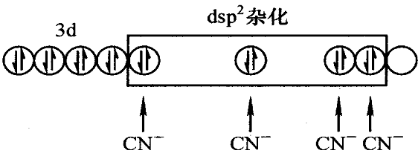
在[Ni(CN)₄]²⁻配离子中，Ni²⁺的电子排布为：
采取dsp²杂化的离子，具有平面正方体结构，这种配离子也是内轨型配离子。

Slide 32
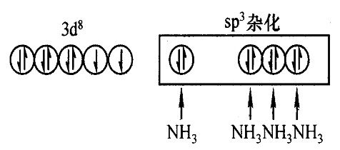
[Ni(NH₃)₄]²⁺的电子排布式为：
具有sp³杂化的配离子为正四面体结构。

Slide 33
3.2.3 内轨、外轨型配合物的判断
1.由中心离子或原子的价电子构型和配位数判断
①对于配位数为2和3的配合物，中心离子或原子的杂化类型为sp、sp²，如：[Ag(NH₃)₂]⁺ 、[Cu(Cl)₃]⁻都是外轨型的；
②内层d轨道全满时，不存在内轨型，如：Zn²⁺、Cd²⁺、Hg²⁺、Cu⁺、Ag⁺；
③内层d轨道上电子数在3或3以下时，不存在外轨型，如：Cr³⁺。
2.配位原子的电负性
电负性较大的原子如 F，O等，不易给出电子对，往往形成外轨型的配合物；电负性较小的原子如C，往往形成内轨型的，如CN⁻ 配体，NH₃既可形成外轨型，也可形成内轨型的。

Slide 34
3.由电子的自旋磁距μ_{B}来判断
物质按其与磁场的关系分为：顺磁性和抗磁性物质。
物质分子中有单电子时，表现为顺磁性，即将这种物质置于外加磁场中时，将产生一个与外加磁场方向一致的附加磁场，所以顺磁性物质的磁距大于零，且单电子数越多，磁距越大。
物质分子中有偶数个电子，且都已配对，电子自旋产生的磁效应抵消，自旋磁矩为0，这种物质在外磁场中表现为抗磁性 。

Slide 35
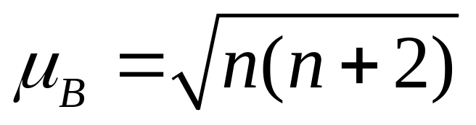
物质磁性的强弱，可用磁矩值μ_{B}来衡量，
其中n为单电子数。
磁矩可用磁天平来测量。
如[FeF₆]³⁻ μ_{B} = 5.9 → n=5， [FeF₆]³⁻为外轨型
[Fe(CN)₆]³⁻ 的μ_{B} =2.1~2.3，
推出n介于1~2之间，此时应结合中心离子的价电子构型来判断。 Fe³⁺的价电子构型3d⁵ ，n应为1。

Slide 36
3.2.3 配合物的立体异构
配合物的化学式相同，不同配体在中心离子周围空间排布位置不同而产生的异构现象称为立体异构。它包括几何异构和旋光异构。

Slide 37
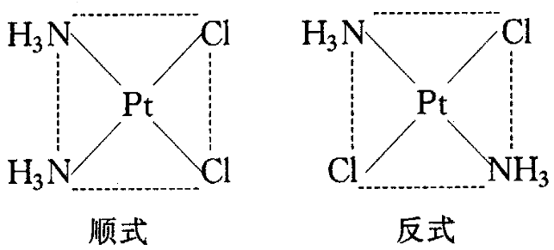
1. 几何异构
主要出现在配位数为4的平面正方形和配位数为6的八面体配合物中。相同配体处于对位为反式；相同配体处于邻位为顺式。
如：[PtCl₂(NH₃)₂]，被证实有两种几何异构存在：

Slide 38
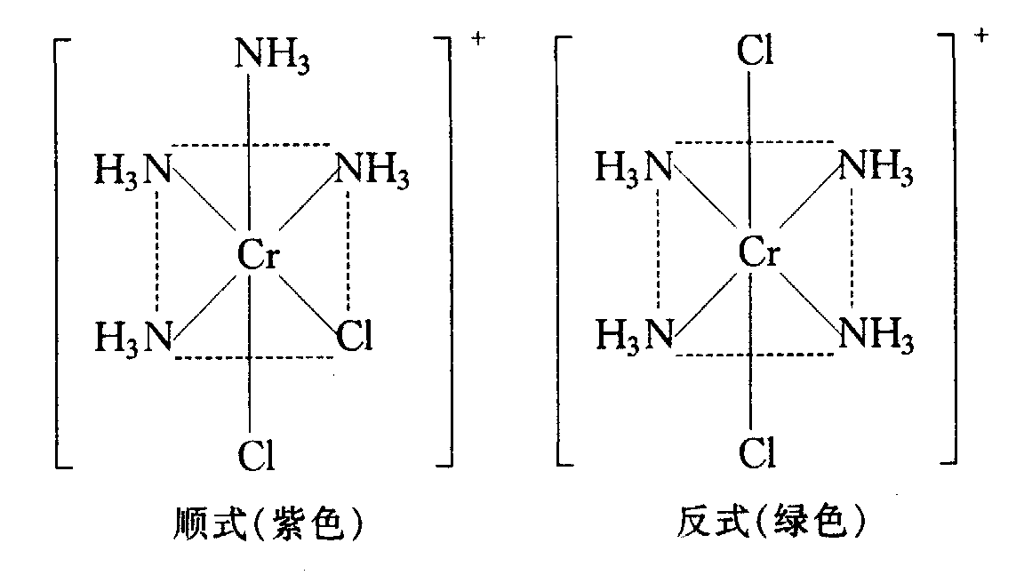
八面体构型的[CrCl₂(NH₃)₄]⁺配离子：
直线形、平面三角形、正四面体形的配合物没有几何异构。

Slide 39
1. 思考题第4，习题3，4。
2. 配合物[CoCl(NH₃)(en)₂]Cl₂的中心离子是 ，配离子是 ，配位体是 ，配位原子是 ，配位数 。
3. [CoCl(NH₃)₂(H₂O)(en)]SO₄的名称是 。
4. 配合物[Cu(en)₂]SO₄中，Cu²⁺的配位数为 。
5. [Co(NH₃)₆]³⁺是内轨型配合物，则中心离子的杂化轨道类型是
（A）sp³d² （B）sp³d （C）d²sp³ （D）dsp³

Slide 40
6. 已知[Ni(CN)₄]^{2－}的磁矩为0，则该配离子的空间构型及中心离子的杂化类型为
（A）四面体型 （B）平面正方形
（A）sp³ （B）dsp² （C）d²sp² （D）sp³d
7. [Fe(H₂O)₆]²⁺与[Fe(CN)₆]^{4－}两种配离子的磁矩前者为4.9B.M.，后者为0，则前者空间构型为 ，后者的空间构型为 ，由价键理论，前者中心离子价电子轨道的杂化类型是 ，后者是 。

Slide 41
作业
P₈₃ 1、2、5、8(1)(2)

